Slide 1
Bernd Schmidt
Robert Könitz

Slide 2
Index
Capwas?
Funktionalität
  Finden
  Kategorisierung
  Speicherung
  Verarbeitung
  Interpretieren
  Analyse der Sicherheit
Ziele

Slide 3
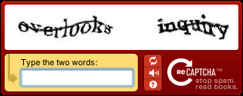
Capwas?

Slide 4
Funktionalität
Finden
Kategorisierung
Speicherung
Verarbeitung
Interpretation
Analyse der Sicherheit

Slide 5
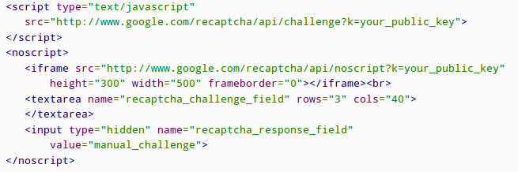
CAPTCHAs finden
Über einen Website-Parser
Über einen Upload durch eine Weboberfläche
HTML-, Bild- oder Audiodateien

Slide 6
Kategorisierung
Nach Visualisierung
Bild
Audio
Text
Nach Eingabeverfahren
Schreiben (Text)
Klicken (Objekten finden)
Ziehen (Puzzle)
Nach CAPTCHA-Typen
Interpretierbare
Geometrische
Tabellarische
Animierte
Puzzels
Kombinierte

Slide 7
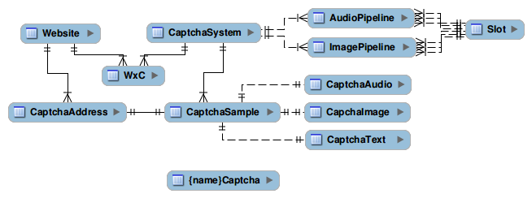
Speicherung

Slide 8
Verarbeitung
Separieren / Partitionieren
Entstören, Rauschentfernung
Deanimieren
Präparieren
  Rotation
  Andere Störungen entfernen (geometrisch Objekte)
  Entzerren
Erkennen
Interpretieren

Slide 9
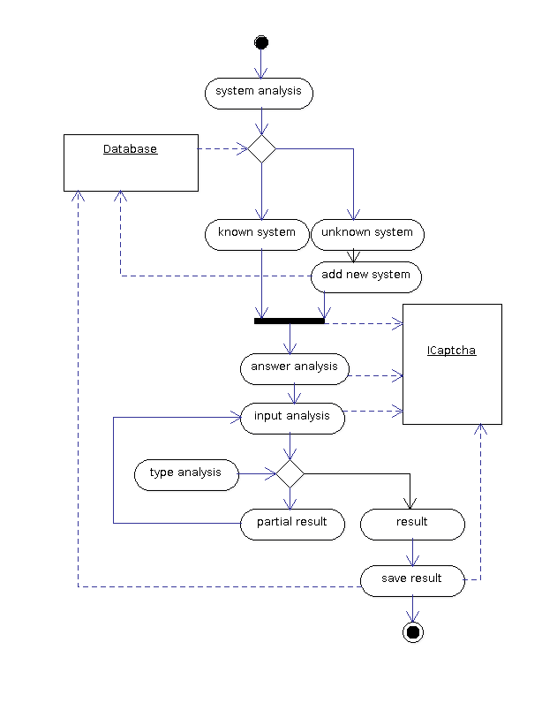
Verarbeitung

Slide 10
Interpretieren
Function Pipelines und prüfen des Ergebniss
Namen in der Datenbank
Mögliche Parameter in der Datenbank

Slide 11
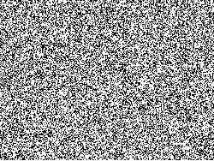
Analyse der Sicherheit
Statistische automatisierte lösbarkeit von CAPTCHAs
Relevante Parameteränderung
Faktor Mensch

Slide 12
Ziele
Primär: Verarbeitung von Bild-CAPTCHAs
Interpretieren von phpBB Captcha (leicht)
und reCaptcha (sehr verbreitet)
Sind CAPTCHAs Snake Oil?

